Slide 1

STRATÉGIE MULTI-ÉCHELLES DE MODÉLISATION PROBABILISTE DE LA FISSURATION DES STRUCTURES EN BÉTON
Hypothèses pour le modèle mécanique
Christian Nader
08/08/2014
Notes:
Bonjour, (je suis Christian Nader, un thesard de l’IFSTTAR je travail dans le laboratoir EMMS du département MAST) aujourdui je vais vous présenter mes travaux de thèse qui a démarrer il y a 6 mois diriger par Pierre ROSSI et encadrer par Jean-Louis TAILHAN, intitulé STRATÉGIE MULTI-ÉCHELLES DE MODÉLISATION PROBABILISTE DE LA FISSURATION DES STRUCTURES EN BÉTON

Slide 2


1. Courbes modèles:
Approche de modélisation:
Paramètres à identifier:
- coordonnées des points A, B et C
Fonction à minimiser:
- surface du polygone former par l’intersection des 2 courbes
Conditions à vérifier:
- YA = E.XA (phase élastique)
- YC = sigma_max
- même énergie dissiper
C
Courbe réelle
A
Courbe modèle
B
08/07/2014
Christian Nader

Slide 3
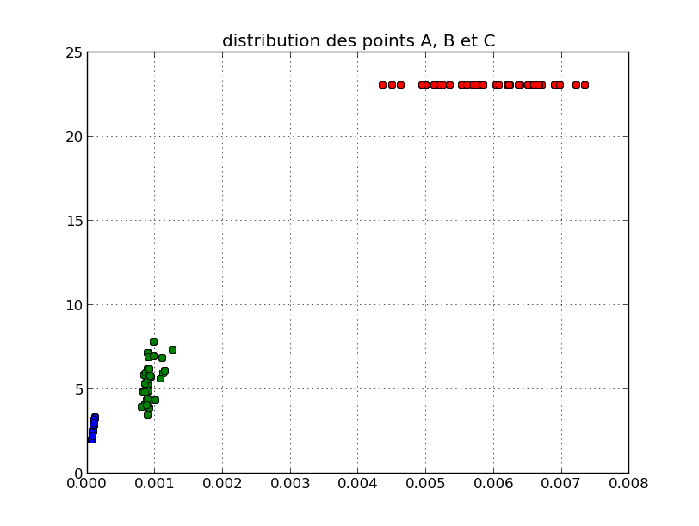
2. Dispersions:
Dispersion sur les 3 points:
08/07/2014
Christian Nader

Slide 4
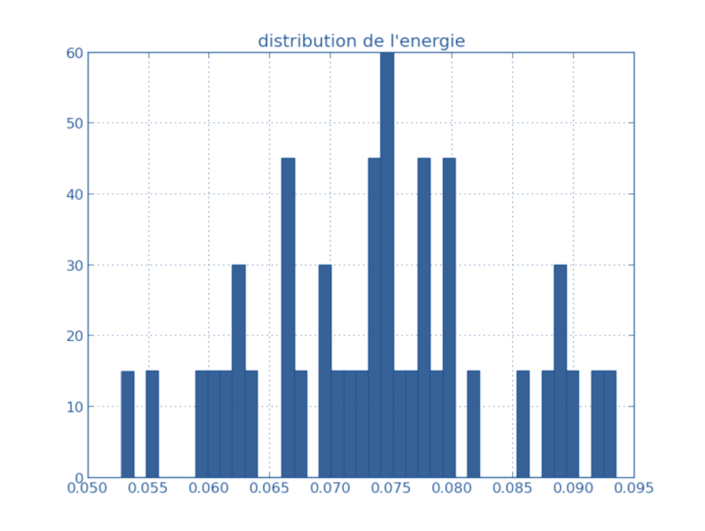
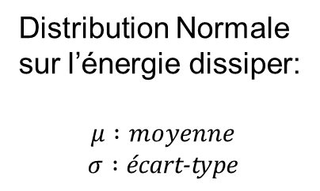
2. Dispersions:
Dispersion sur l’énergie:
08/07/2014
Christian Nader

Slide 5
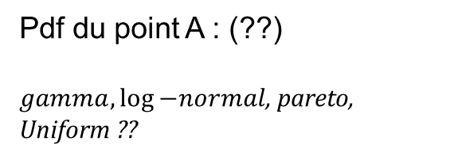
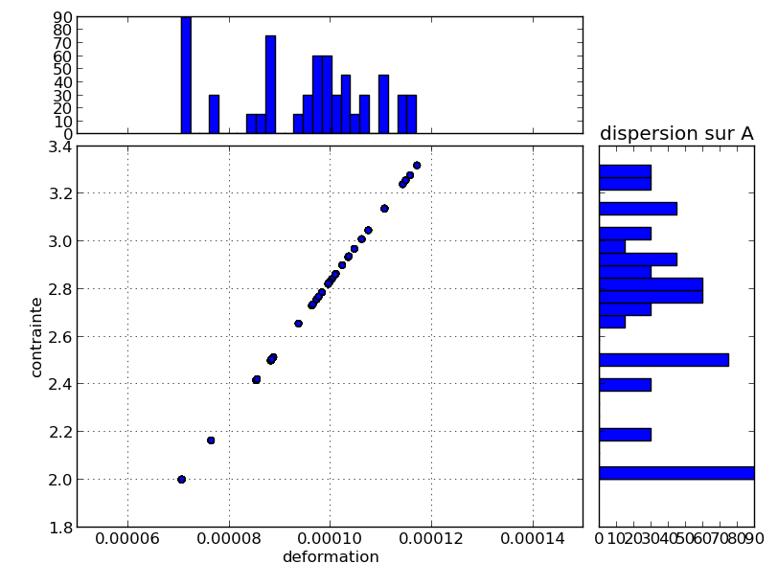
2. Dispersions:
08/07/2014
Christian Nader

Slide 6
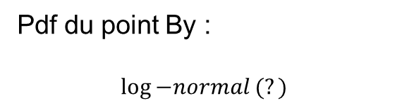
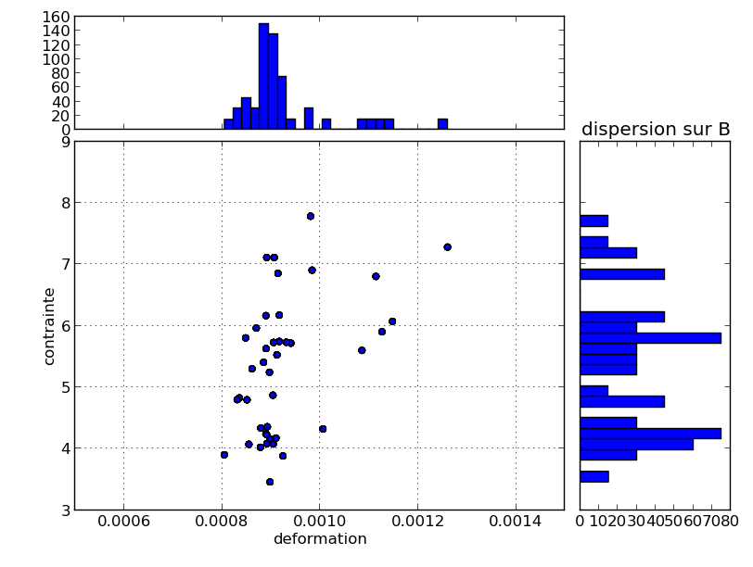
2. Dispersions:
08/07/2014
Christian Nader

Slide 7
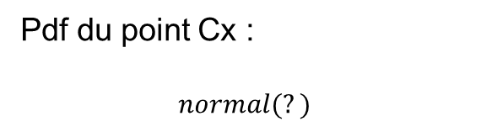
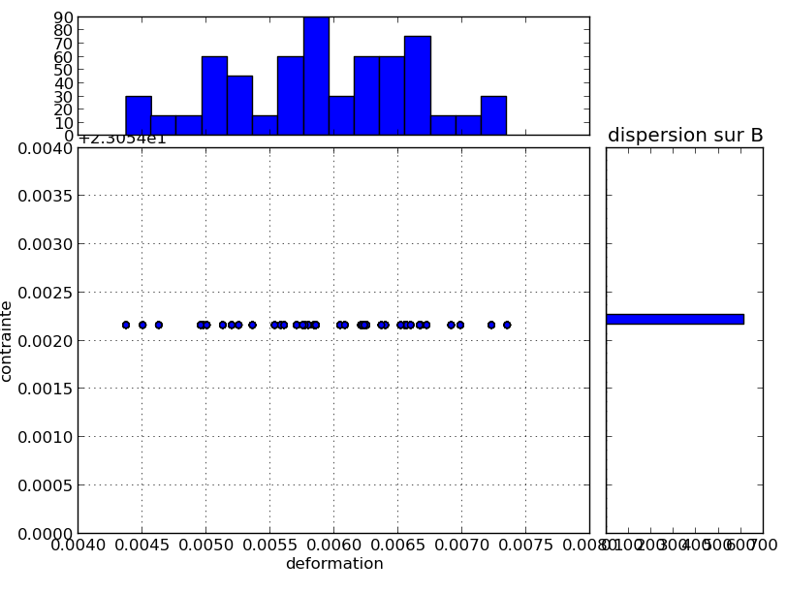
2. Dispersions:
08/07/2014
Christian Nader

Slide 8
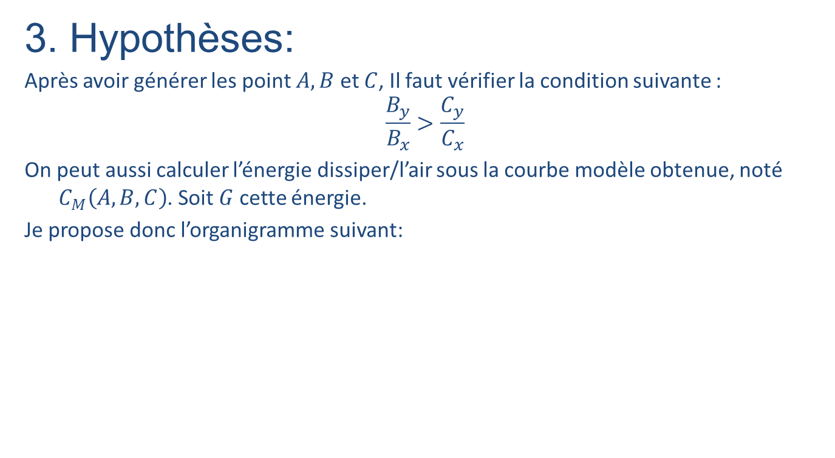
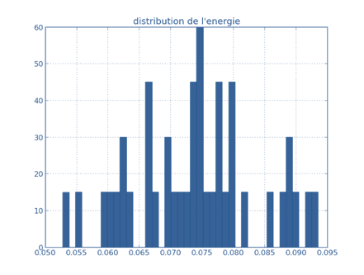
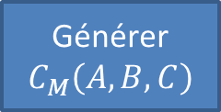
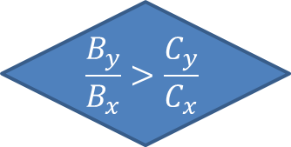

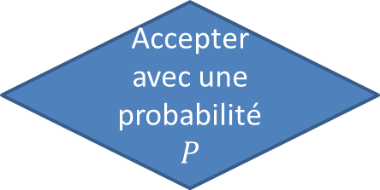

Non
Non
Oui
Oui
Fin
08/07/2014
Christian Nader

Slide 9
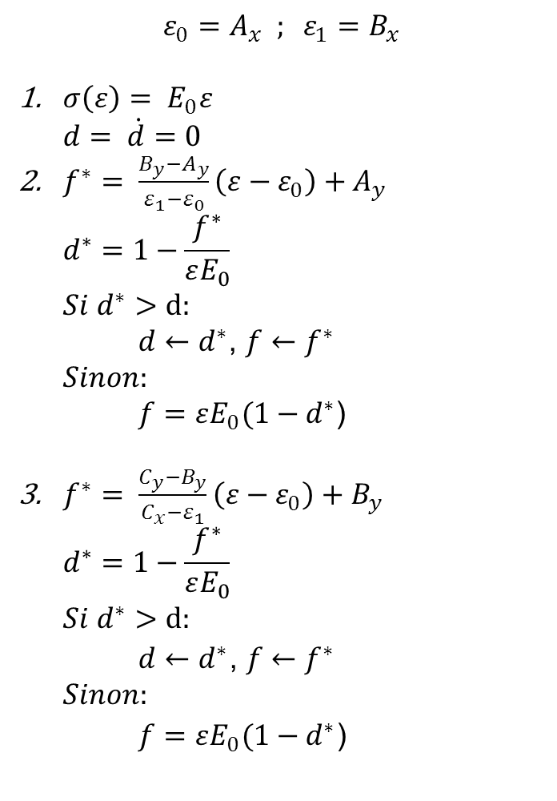




4. Modèle mécanique:
C
1
2
3
A
Courbe modèle
B
08/07/2014
Christian Nader

